Slide 1



EcomLegal Assistant CGV
Fine tuning d’un agent conversationnel
Malgorzata RYCZER-DUMAS Tangi LE CADRE
Notes:
*G Nous allons vous présenter le premier projet 2025 de l’école IA : la création d’un chatbot entraîné avec les conditions générales de vente d’une entreprise de e-commerce fictive.

Slide 2
Sommaire
L’organigramme
La base de données SQL
Les étapes d’installation
Les CGV et RGPD
Le jsonl et fine-tuning
Le PoC python de chatbot
Notes:
*T

Slide 3
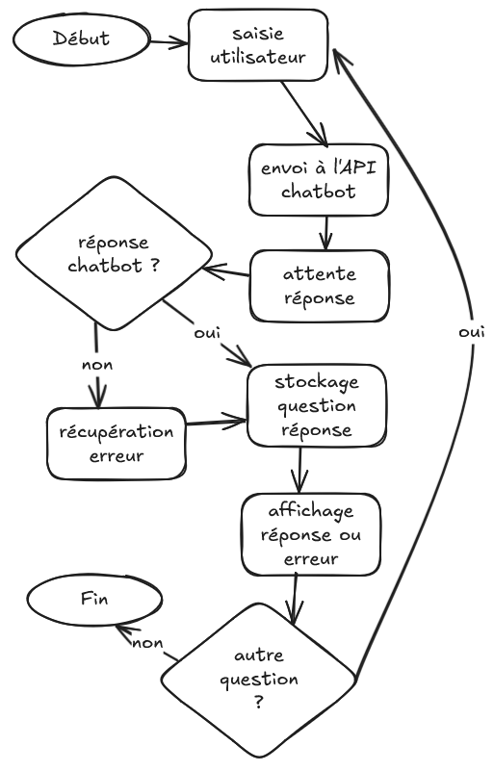
01.
Organigramme de l’algorithme
Requêtes Stockage en BDD
Affichage de réponse ou erreur
Boucle
Notes:
*G L’algorithme de l’application est assez simple : on attend la saisie de l’utilisateur, qui est ensuite envoyée au chatbot fine-tuné. On attend une réponse, qu’elle soit correcte ou erreur. La paire prompt/réponse est stockée dans la base de données, et en parallèle un affichage de la réponse est envoyée dans le terminal. Une boucle proposera une nouvelle question de l’utilisateur.

Slide 4


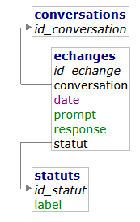

02.
Base de données mySQL Conteneurisation Docker
CREATE TABLE conversations (
id_conversation INT AUTO_INCREMENT PRIMARY KEY
);
CREATE TABLE statuts (
id_statut INT AUTO_INCREMENT PRIMARY KEY,
label VARCHAR(20) NOT NULL
);
CREATE TABLE echanges (
id_echange INT AUTO_INCREMENT PRIMARY KEY,
conversation INT NOT NULL,
date DATETIME NOT NULL,
prompt TEXT NOT NULL,
response TEXT NOT NULL,
statut INT NOT NULL,
FOREIGN KEY (conversation) REFERENCES conversations(id_conversation),
FOREIGN KEY (statut) REFERENCES statuts(id_statut)
);
Multi plateformes
isolation
Adminer
maintenabilité
Notes:
*G (adminer) *T (Docker) La base de données mysql est contenue dans un Docker.
Elle présente trois tables,
D’une part la table conversation qui auto-incrémente un id de conversation, D’autre une table statuts qui pour le moment contient deux valeurs possibles au statut de la réponse, succès ou echec. Enfin, la table échanges permet le stockage des données, avec une clé étrangère liée è conversation, une clé liée au statut,
Et les données prompt, response et date.

Slide 5
Étapes d’installation
03.
Création des CGV
Création du fichier jsonL associé aux CGV
Dépôt du jsonL sur le serveur OpenAI
Lancement du fine-tuning avec le fichier déposé
Récupération du modèle fine-tuné
Interrogation du modèle
Notes:
*T Ce projet a été réalisé en plusieurs phases. Phase de rédaction des CGV dans le respect des normes en vigueur,
Puis création du fichier jsonL associé.
Ce fichier est ensuite téléchargé sur le serveur OpenAI, qui servira au fine-tuning. Une fois le modèle récupéré, il sera utilisé dans l’application.

Slide 6
04.
CGV et RGPD
Modalités de paiement
Délais et conditions de rétractation
Politique de livraison et retour
Garanties légales, vices cachés
Gestion des données personnelles
Minimalisation
Consentement
Transparence
Modification/suppression
Temps de conservation
Stockage sécurisé EU
Responsabilité
Notes:
*G Les conditions générales de vente sont un élément fondamental de toutes activités de e-commerce. Elles sont régulées par plusieurs textes, et doivent impérativement être transmises au client final par le commerçant. Elles couvrent : les modalités de paiement, les délais et conditions de rétractation, les politiques de livraison et de retour, les garanties légales et vices-cachés, ainsi qu’une information sur la gestion des données personnelles. Ce dernier point est encadré en Europe par le RGPD, règlement général de protection des données, qui indique que les données individuelles doivent être : -minimales
-recueillies avec le consentement des personnes concernées
-avoir un usage transparent
-être facilement modifiées ou supprimées par la personne
-être conservées uniquement le temps nécessaire au traitement
-être stockées sur un serveur sécurisé répondant aux normes européennes
De plus, le commerçant est responsable des fuites de données de ses clients
Ces deux points permettent une certaine sécurité des clients, sur le plan du commerce et des données individuelles.

Slide 7
05.
Jsonl et fine-tuning
Modèle gpt-4.1-nano-2025-04-14 OpenAI
Prompt léger
Réponses précises
Cohérence de ton
{"messages": [{"role": « system", "content": « chatbot pour les cgv "}, {"role": "user", "content": "Mon produit défectueux est-il couvert par une garantie ?"}, {"role": "assistant", "content": "Oui, le produit défectueux peut être couvert par la garantie légale de conformité."}]}
Notes:
*T
Afin d’avoir un chatbot compétent, nous avons eu recours au fine-tuning d’un modèle gpt via l’API d’OpenAI.
Le fine-tuning est une personnalisation du modèle avec les données spécifiques de l’entreprise, ici les CGV. Avec des outils bien mis en place, cette méthode permet d’alléger les prompts, de recevoir des réponses plus précises, et d’avoir un ton de réponse cohérent.
Le modèle est affiné avec un fichier jsonl (JSON Lines), ou chaque ligne contient un prompt utilisateur et la réponse correspondante de l’assistant.
La documentation de OpenAI précise le format du fichier à télécharger. Une ligne de ce fichier est affichée en exemple.
Notre modèle est un format nano, et le fichier jsonl ne fait pas appel à des outils externes, c’est un environnement limité dans le cadre de notre proof of concept,
Mais qui pourrait être amélioré par la suite.

Slide 8
Le fine-tuning
Addfile.py
Test_api.py
Chatbot.py
Dépôt le fichier jsonL et on reçoie file ID.
On teste notre modèle avec une requête choisi.
On lance notre modèle avec nos requêtes pour voir les réponses obtenues.
Jsonl
Finetunning.py
On crée et alimente le fichier JSONL.
On fine-tune notre modèle avec notre file ID pour obtenir modèle ID.
Notes:
*G

Slide 9
from openai import OpenAI
from dotenv import load_dotenv
load_dotenv()
client = OpenAI()
fine_tuned_model = "ft:gpt-4.1-nano-2025-04-14:jn-formation::Bqy7zRrJ"
response = client.responses.create(
model=fine_tuned_model,
input="Mon produit défectueux est-il couvert par une garantie ?"
)
print(response.output_text)
Résultats des tests
En France, en cas de défectuosité d’un produit, le consommateur bénéficie de la garantie légale de conformité, conformément aux articles L. 217-4 et suivants du Code de la consommation. Cette garantie couvre tous les défauts de conformité existant lors de la délivrance du produit, qui apparaissent dans les deux ans suivant la livraison. Le consommateur peut alors demander la réparation ou le remplacement du produit, voire la réduction du prix ou la restitution du produit si la réparation ou le remplacement est impossible. Cette garantie légale est indépendante de toute garantie commerciale éventuellement proposée par le vendeur ou fabricant. Elle offre une protection depuis la livraison du produit, sans qu’il soit nécessaire de prouver la vétusté du bien ou l’origine du défaut. Il est conseillé au consommateur de conserver une preuve d’achat pour faire valoir ses droits en cas de réclamation.
Notes:
*G

Slide 10
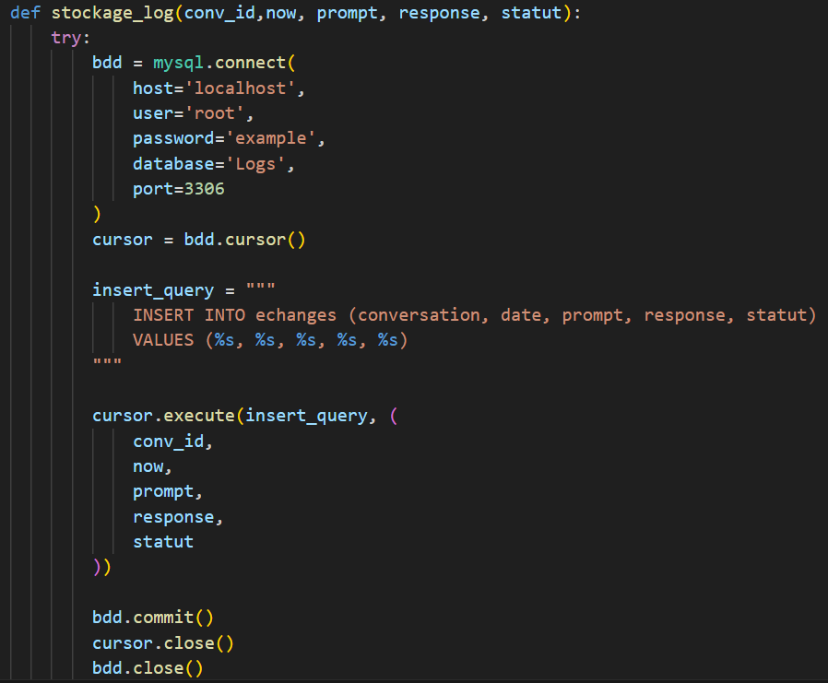
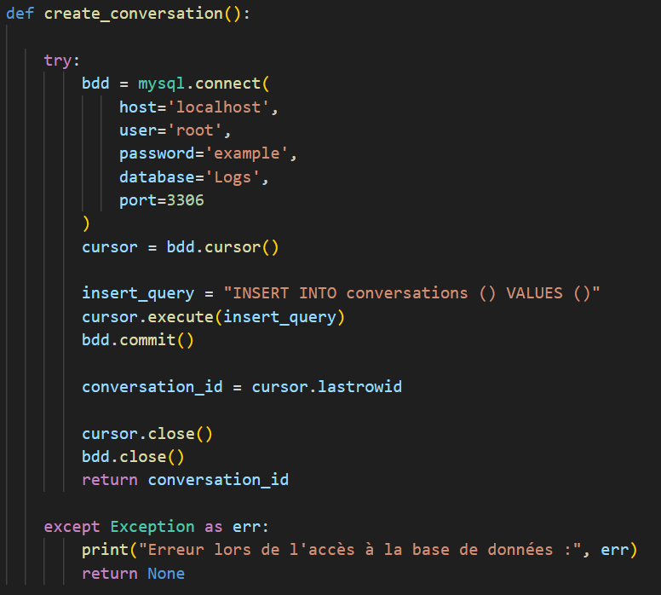
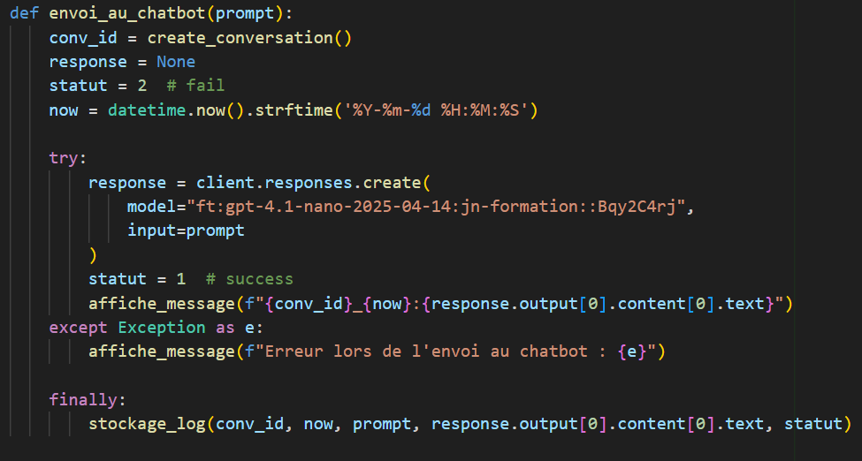
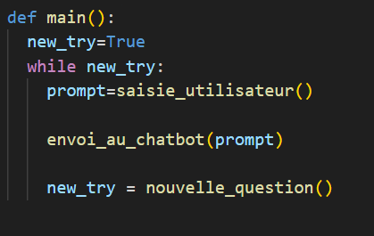
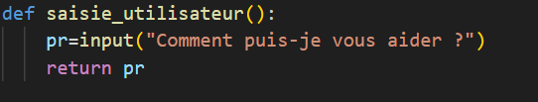
06.
Le PoC python de chatbot
Notes:
*T L’application suit l’organigramme initial : -attente de la saisie utilisateur -envoi du prompt au chat bot et attente de la réponse -stockage des infos en bdd, avec création d’une conversation dans un premier temps -affichage des data à l’utilisateur -boucle

Slide 11
- Comment puis-je vous aider ? - Quels sont les moyens de paiement acceptés par MonEshop ?
Modèle en mode run
Les moyens de paiement acceptés par MonEshop.com incluent généralement les cartes bancaires (Visa, MasterCard, American Express), le paiement via PayPal, ainsi que le paiement en plusieurs fois selon l'option proposée au moment de l'achat. Les clients peuvent également opter pour le paiement par virement bancaire ou d'autres modes selon l'évolution des options proposées par le site.
Souhaitez-vous poser une autre question (O/N) ?
+ P-R enregistré et la base de données des logs est alimentée
Notes:
*T

Slide 12
Merci pour votre attention
Malgorzata RYCZER-DUMAS Tangi LE CADRE

